Slide 1










Slide 2
Khởi động

Slide 3
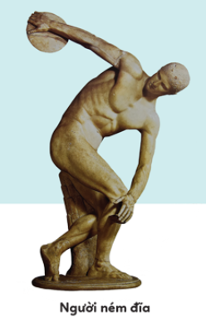
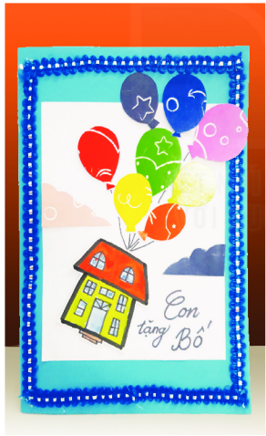
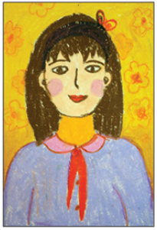
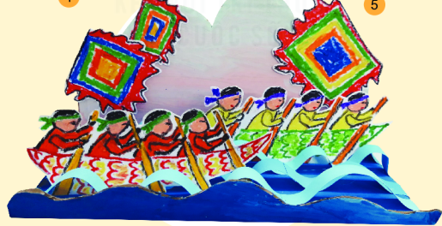
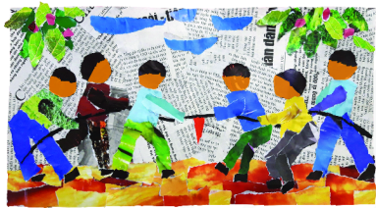

Slide 4

CHỦ ĐỀ 1: XÂY DỰNG Ý TƯỞNG TRONG SÁNG TÁC MĨ THUẬT
BÀI 1: MỘT SỐ THỂ LOẠI MĨ THUẬT

Slide 5
Thể hiện
Quan sát
1
2
Thảo luận
4
3
Vận dụng

Slide 6

I. Quan sát
Em biết mĩ thuật gồm những lĩnh vực nào?
Mĩ thuật tạo hình
Mĩ thuật ứng dụng

Slide 7
Các thể loại mĩ thuật
Mĩ thuật ứng dụngbao gồm những thể loại nào?
I. Quan sát
Mĩ thuật tạo hình
Mĩ thuật ứng dụng
Đồ hoạ tranh in
Điêu khắc
Thiết kế công nghiệp
Thiết kế thời trang
Hội hoạ
Thiết kế đồ hoạ

Slide 8
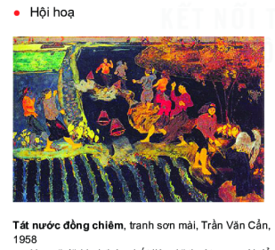
I. Quan sát
1. Mỹ Thuật tạo hình
- Hội hoạ
Hoạ sĩ đã khai thác chất liệu, kĩ thuật sơn mài để làm nổi bật các yếu tố hình, nét, sắc màu và nhân vật trên nền màu đen, thể hiện được vẻ đẹp của cảnh lao động sản xuất ở nông thôn

Slide 9
I. Quan sát
1. Mỹ Thuật tạo hình
- Hội hoạ
Đặc điểm của hội hoạ: Sử dụng chấm, nét, hình khối,… thể hiện trên 2 mặt phẳng chiếu.

Slide 10
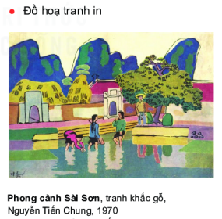
I. Quan sát
1. Mỹ Thuật tạo hình
- Hội hoạ
- Đồ hoạ tranh in
Hoạ sĩ đã sử dụng chất liệu khắc gỗ với lối tranh tạo hình có tính ước lệ, thể hiện những đặc trưng như: ao làng, núi đá, nhà mái ngói, những cây rơm vàng.
Cách thể hiện đơn giản, biểu đạt lối tạo hình mạnh mẽ, giúp người xem có cảm giác bình dị và nhẹ nhàng như chính không gian yên bình ở miền quê
Chất liệu tranh khắc gỗ

Slide 11
I. Quan sát
1. Mỹ Thuật tạo hình
- Hội hoạ
- Đồ hoạ tranh in
Đặc điểm của đồ hoạ tranh in: Sử dụng kĩ thuật in để tạo lên bảng tác phẩm như khắc gỗ, tranh in đá, tranh in lưới,…

Slide 12
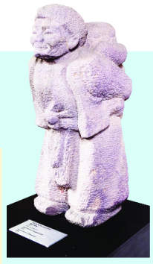
I. Quan sát
Tác phẩm Bà cháu với chất liệu đá với điểm nổi bật là cách tạo hình bằng những đường nét đục thô nhám, đường nét thẳng, góc cạnh thể hiện dấu ấn thời gian trên hình tượng người bà.
Những nét cong mềm kết hợp với khối tròn căng bộc lộ nét ngây thơ của con trẻ. Qua việc khắc hoạ hình tượng đơn giản nhưng chân thực, sâu sắc, tác phẩm đã diễn tả thành công tình cảm yêu thương, ấm áp của hai bà cháu
1. Mỹ Thuật tạo hình
- Hội hoạ
- Đồ hoạ tranh in
- Điêu khắc

Slide 13
I. Quan sát
1. Mỹ Thuật tạo hình
- Hội hoạ
- Đồ hoạ tranh in
- Điêu khắc
Đặc điểm của điêu khắc: Sử dụng kĩ thuật đục, chạm, nặn, đắp,… trên chất liệu gỗ, đá, đồng,… để tạo TPMT có khối trong không gian ba chiều

Slide 14
Các thể loại mĩ thuật
Mĩ thuật ứng dụngbao gồm những thể loại nào?
I. Quan sát
Mĩ thuật tạo hình
Mĩ thuật ứng dụng
Đồ hoạ tranh in
Điêu khắc
Thiết kế công nghiệp
Thiết kế thời trang
Hội hoạ
Thiết kế đồ hoạ

Slide 15
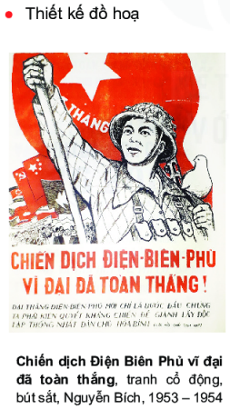
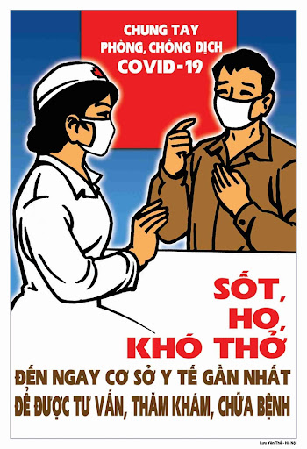
I. Quan sát
1. Mỹ Thuật tạo hình
- Hội hoạ
- Đồ hoạ tranh in
- Điêu khắc
2. Mỹ Thuật ứng dụng
- Thiết kế đồ hoạ

Slide 16
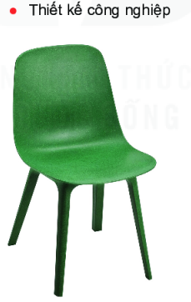
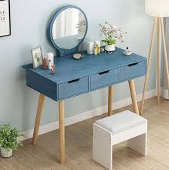
I. Quan sát
1. Mỹ Thuật tạo hình
- Hội hoạ
- Đồ hoạ tranh in
- Điêu khắc
2. Mỹ Thuật ứng dụng
- Thiết kế đồ hoạ
- Thiết kế công nghiệp

Slide 17
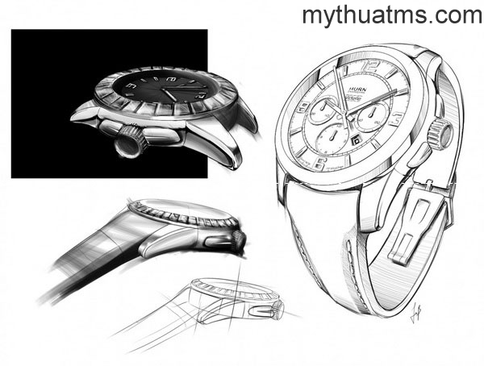
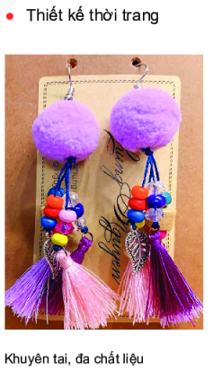
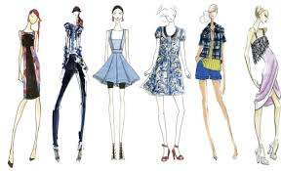
I. Quan sát
1. Mỹ Thuật tạo hình
- Hội hoạ
- Đồ hoạ tranh in
- Điêu khắc
2. Mỹ Thuật ứng dụng
- Thiết kế đồ hoạ
- Thiết kế công nghiệp
- Thiết kế thời trang

Slide 18
I. Quan sát
Mĩ thuật ứng dụng có đặc điểm gì?
1. Mỹ Thuật tạo hình
- Hội hoạ
- Đồ hoạ tranh in
- Điêu khắc
Mĩ thuật ứng dụng gắn với sản xuất công nghiệp và cuộc sống. Đó là nghệ thuật sử dụng các yếu tố mĩ thuật trong thiết kế, tạo dáng sản phẩm như trang phục, bìa sách, đồ lưu niệm
2. Mỹ Thuật ứng dụng
- Thiết kế đồ hoạ
- Thiết kế công nghiệp
- Thiết kế thời trang

Slide 19
KẾT LUẬN
- Hình, màu, khối và sự sắp xếp các yếu tố này là đặc điểm nhận biết của mĩ thuật
- Những tác phẩm trong lĩnh vực tạo hình thường sử dụng yếu tố và nguyên lí tạo hình như: đường nét, màu sắc, hình khối, bố cục,… để thể hiện ý tưởng.
- Những sản phẩm trong lĩnh vực mĩ thuật ứng dụng thường gắn với sản xuất công nghiệp và cuộc sống

Slide 20
II. Thể hiện
Hãy dùng hình thức nặn hoặc vẽ để tạo một sản phẩm mĩ thuật?
Gợi ý:
- Em lựa chọn thể hiện sản phẩm thuộc lĩnh vực mĩ thuật nào?
- Ý tưởng thể hiện sản phẩm của em là gì?
- Em sử dụng cách nào để thể hiện?

Slide 21
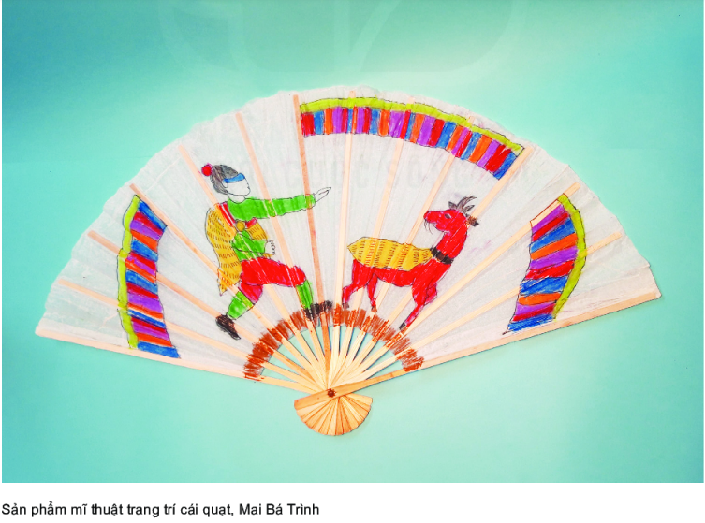
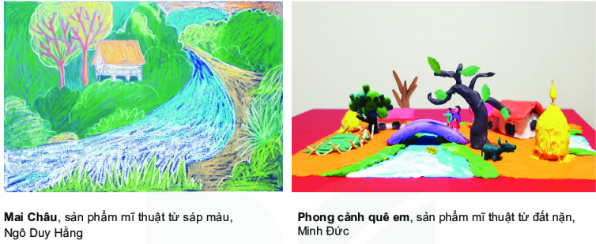

Slide 22
I. Quan sát
1. Mỹ Thuật tạo hình
- Hội hoạ là sử dụng chấm, nét, hình khối,… thể hiện trên 2 mặt phẳng chiếu.
- Đồ hoạ tranh in là sử dụng kĩ thuật in để tạo lên bảng tác phẩm như khắc gỗ, tranh in đá, tranh in lưới,…
Điêu khắc Sử dụng kĩ thuật đục, chạm, nặn, đắp,…trên chất liệu gỗ, đá, đồng,
để tạo TPMT có khối trong không gian ba chiều
2. Mỹ Thuật ứng dụng
- Thiết kế đồ hoạ
Đặc điểm: Mĩ thuật ứng dụng gắn với sản xuất công nghiệp và cuộc sống. Đó là nghệ thuật sử dụng các yếu tố mĩ thuật trong thiết kế, tạo dáng sản phẩm như trang phục, bìa sách, đồ lưu niệm
- Thiết kế công nghiệp
- Thiết kế thời trang
II. Vận dụng

Slide 23
Hết tiết 1

Slide 24

III. THẢO LUẬN
Chia lớp thành 4 nhóm trưng bày SPMT và thảo luận trả lời câu hỏi:
- Sử dụng bố cục, hình khối , màu sắc, đường nét như thế nào trong SPMT của mình?
- Đặt tên cho SPMT là gì?
- SPMT thuộc thể loại mĩ thuật tạo hình nào?

Slide 25
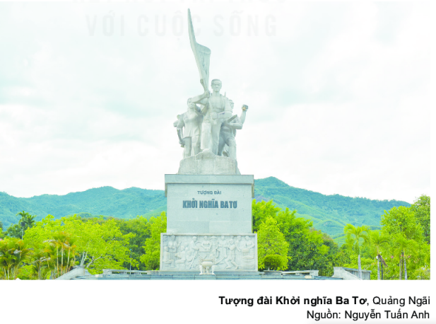
IV. Vận dụng
Tượng đài Khởi nghĩa Ba Tơ thuộc thể loại mĩ thuật tạo hình nào?
ĐIÊU KHẮC

Slide 26
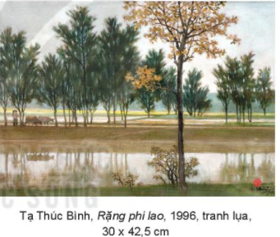
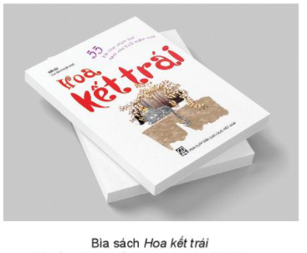
Thiết kế đồ họa
Bìa sách thuộc thể loại mĩ thuật ứng dụng nào?
Hội họa
Tranh Rặng phi lao thuộc thể loại mĩ thuật tạo hình nào?

Slide 27

Hướng dẫn về nhà
Vẽ một bức tranh theo thể loại đồ họa tranh in.
Thiết kế một trang bìa cho quyển truyện em yêu thích.

Slide 28
Cảm ơn quý thầy cô và các em đã lắng nghe!

